Slide 1
密码分析学 杂凑函数的安全性分析概述
王薇
weiwangsdu@sdu.edu.cn
2023-2024学年第一学期
Notes:
本课件参考群文件

Slide 2
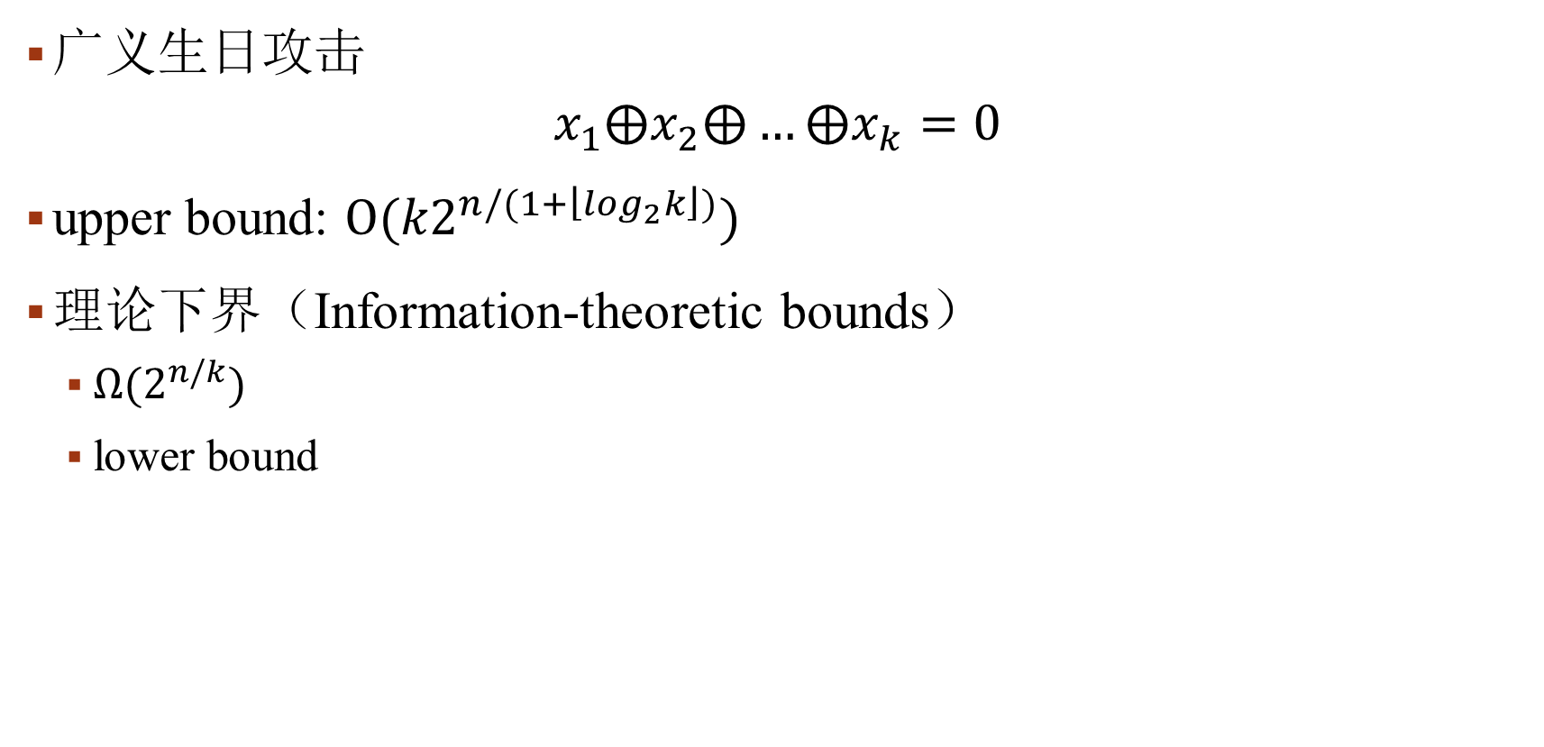
回顾
广义生日攻击
$$x_{1}⨁x_{2}⨁…⨁x_{k}=0$$
upper bound: $Ο({k2}^{n/(1+\left\lfloor \log_{2}k\right\rfloor )})$
理论下界（Information-theoretic bounds）
$Ω(2^{n/k})$
lower bound

Slide 3
教学内容和教学目标
知识
MD结构的第二原像攻击
能力
能推导轮函数对差分进行消除、传递的条件
素质
根据实际问题，提炼关注的不随机特性，灵活调整传统分析技术
理解比特追踪法思想
杂凑函数的安全性对消息认证码的影响
MD4算法的碰撞攻击

Slide 4
对MD结构的第二原像攻击

Slide 5
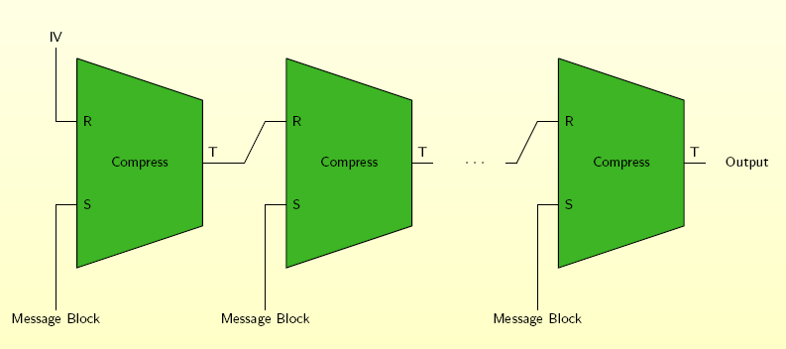
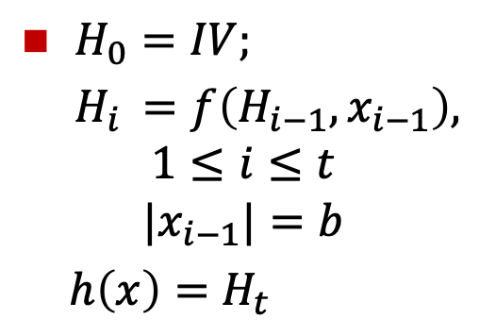
Merkle - Damgård （MD）结构
1989年CRYPTO，Merkle和Damgård独立给出利用定长压缩函数（输入消息长度固定）构造杂凑函数的方法
$H_{0}=IV;$
${ H}_{i} =f\left(H_{i−1},x_{i−1}\right),$
$$1≤i≤t$$
$${|x}_{i−1}|=b$$
$h\left(x\right)=$ $H_{t}$

Slide 6
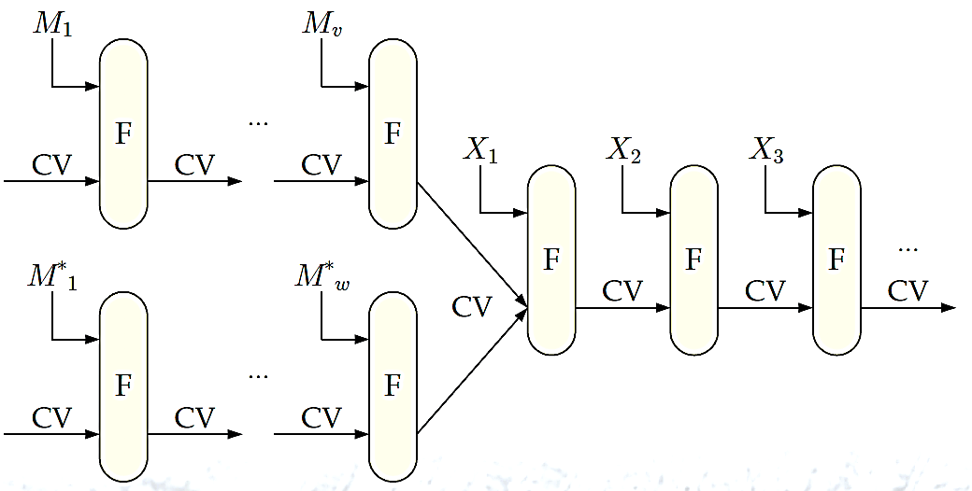
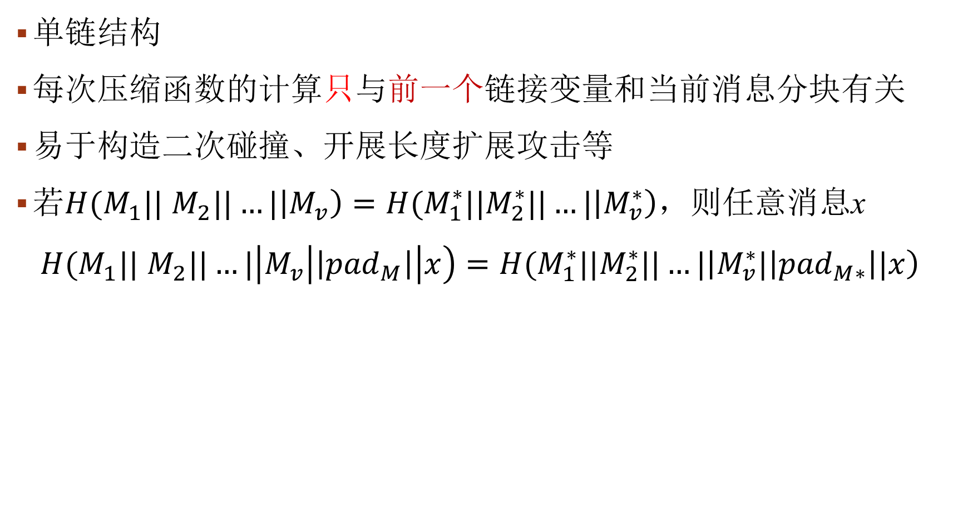
MD结构的特点之一(略)
单链结构
每次压缩函数的计算只与前一个链接变量和当前消息分块有关
易于构造二次碰撞、开展长度扩展攻击等
若$H(M_{1}||$ $M_{2}||…|\left|M_{v}\right)=H(M_{1}^{∗}||M_{2}^{∗}||…|\left|M_{v}^{∗}\right)$，则任意消息x
$H(M_{1}||$ $M_{2}||…|\left|M_{v}\left|\left|{pad}_{M}\right|\right|x\right)=H(M_{1}^{∗}||M_{2}^{∗}||…|\left|M_{v}^{∗}|\left|{pad}_{M∗}\right||x\right)$

Slide 7
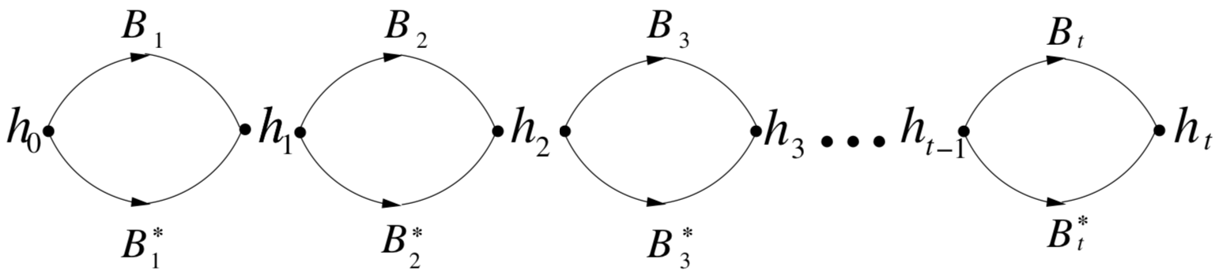
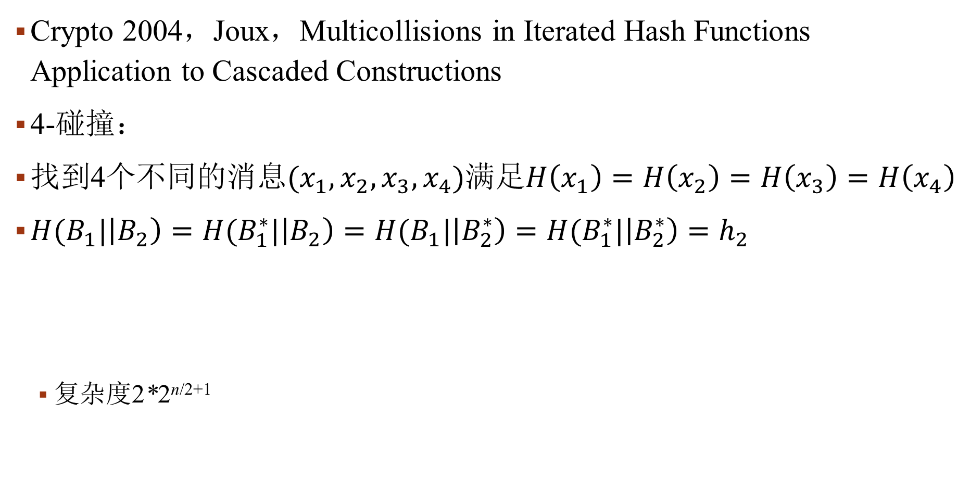
对MD结构的常见攻击——多碰撞攻击
Crypto 2004，Joux，Multicollisions in Iterated Hash Functions Application to Cascaded Constructions
4-碰撞：
找到4个不同的消息$(x_{1},x_{2},x_{3},x_{4})$满足$H\left(x_{1}\right)=H\left(x_{2}\right)=H\left(x_{3}\right)=H\left(x_{4}\right)$
$H(B_{1}|\left|B_{2}\right)=H(B_{1}^{∗}|\left|B_{2}\right)=H(B_{1}|\left|B_{2}^{∗}\right)=H(B_{1}^{∗}|\left|B_{2}^{∗}\right)=h_{2}$
复杂度2*2^{n/2+1}
Notes:
二次碰撞导致多碰撞

Slide 8

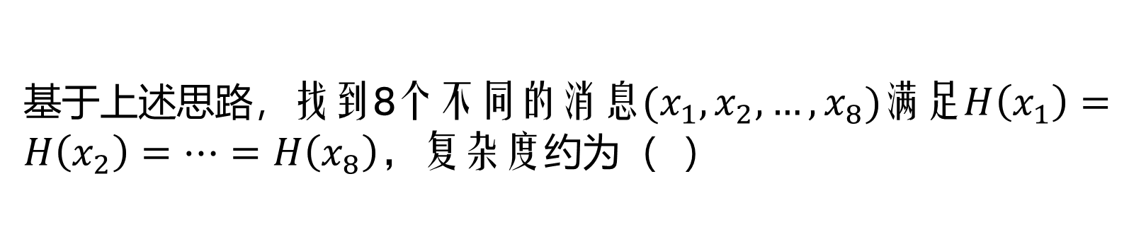
单选题
2分
基于上述思路，找到8个不同的消息$(x_{1},x_{2},…,x_{8})$满足$H\left(x_{1}\right)=H\left(x_{2}\right)=…=H\left(x_{8}\right)，复杂度$约为（ ）
A
2*2^{n/2}
B
3*2^{n/2+1}
C
8*2^{n/4}
D
8*2^{n/2}
提交

Slide 9
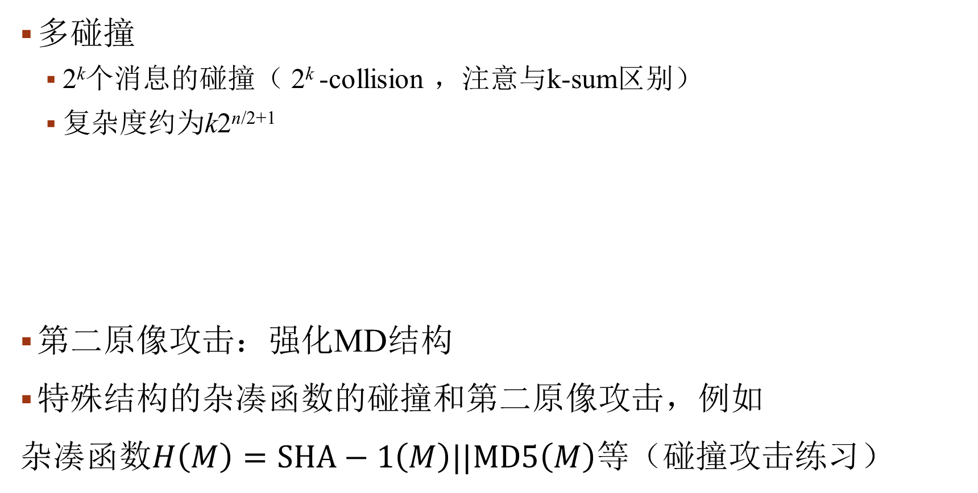
对MD结构的常见攻击——多碰撞攻击
多碰撞
2^{k}个消息的碰撞（ 2^{k} -collision ，注意与k-sum区别）
复杂度约为k2^{n/2+1}
第二原像攻击：强化MD结构
特殊结构的杂凑函数的碰撞和第二原像攻击，例如
杂凑函数$H\left(M\right)=SHA−1\left(M\right)||MD5\left(M\right)等$（碰撞攻击练习）

Slide 10
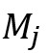
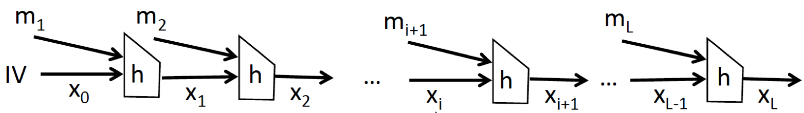
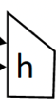
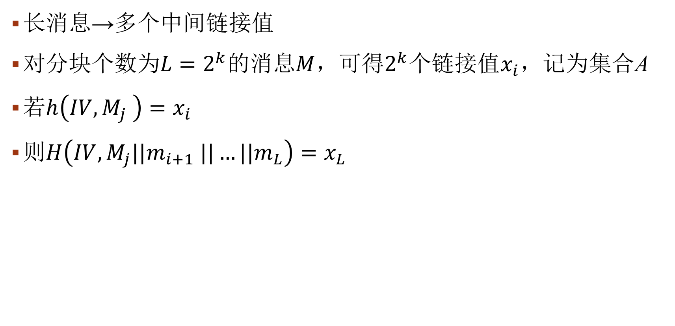
对MD结构的第二原像攻击——长消息
长消息→多个中间链接值
对分块个数为${L=2}^{k}$的消息$M$，可得$2^{k}$个链接值$x_{i}$，记为集合A
若$h\left(IV,M_{j} \right)=x_{i}$
则$H\left(IV,M_{j}||m_{i+1} ||…||m_{L}\right)=x_{L}$
Notes:
中间状态吻合
一般的第二原像攻击是等于一个固定值，穷举，如果不是等于一个固定值，而是落到一个集合里面都可以，则概率提高，复杂度降低，所以针对MD结构，能否落到一个解集里面？强化MD相当于对求解增加 了一个长度吻合的条件，可调的解决长度的问题，再加一个消息分块，解决集合B由多个元素组成的问题

Slide 11
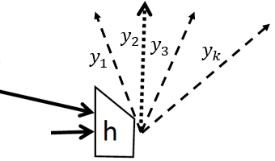
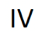
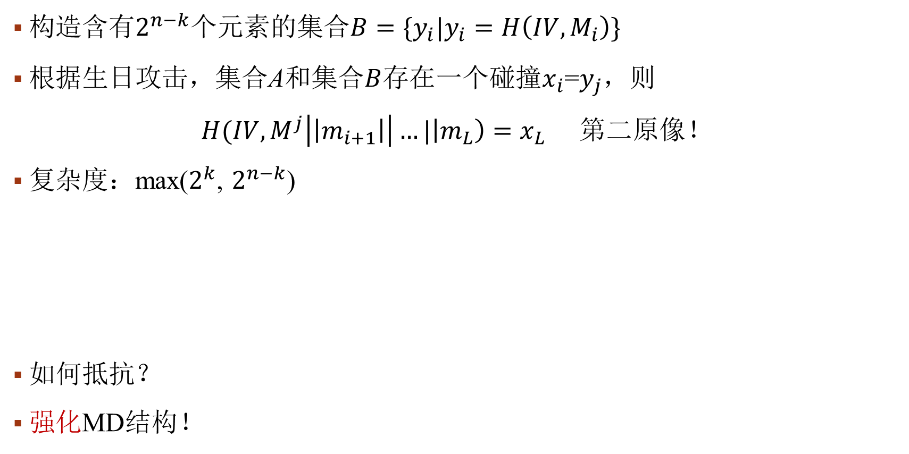
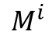
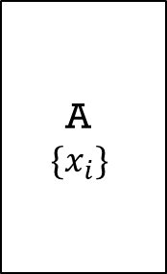
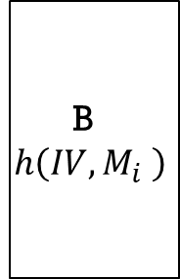
对MD结构的第二原像攻击——长消息
构造含有$2^{n−k}个元素的集合B=\{y_{i}|y_{i}=H\left(IV,M_{i}\right)\}$
根据生日攻击，集合A和集合$B$存在一个碰撞$x_{i}$=$y_{j}$，则
$H(IV,M^{j}\left|\left|m_{i+1}\right|\right|…|\left|m_{L}\right)=x_{L}$ 第二原像！
复杂度：max($2^{k}$, $2^{n−k}$)
如何抵抗？
强化MD结构！
B
$$h\left(IV,M_{i} \right)$$
A
$$\{x_{i}\}$$
$$M^{i}$$
Notes:
生日攻击思想的解释，两个集合，每个集合中的元素选取相互独立
让同学思考如何避免这种攻击，

Slide 12


强化MD结构 $strengthing MD$
在消息尾部填充消息的长度信息
$$m_{last}\left|\left|0\right|\right|1…1||Length$$
Notes:
发现MD结构和加强MD结构的不同

Slide 13
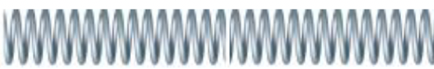
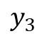
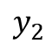
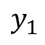
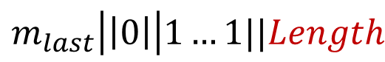
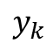
对强化MD结构的第二原像攻击——长消息
可扩展消息expandable message使得长度吻合
借助固定点，多碰撞等构造
$$m_{last}\left|\left|0\right|\right|1…1||Length$$
$$y_{2}$$
$$y_{3}$$
$$y_{1}$$
$$y_{k}$$

Slide 14
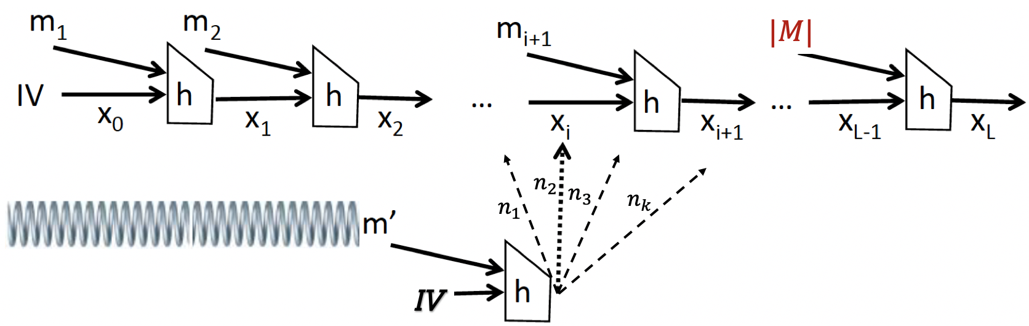
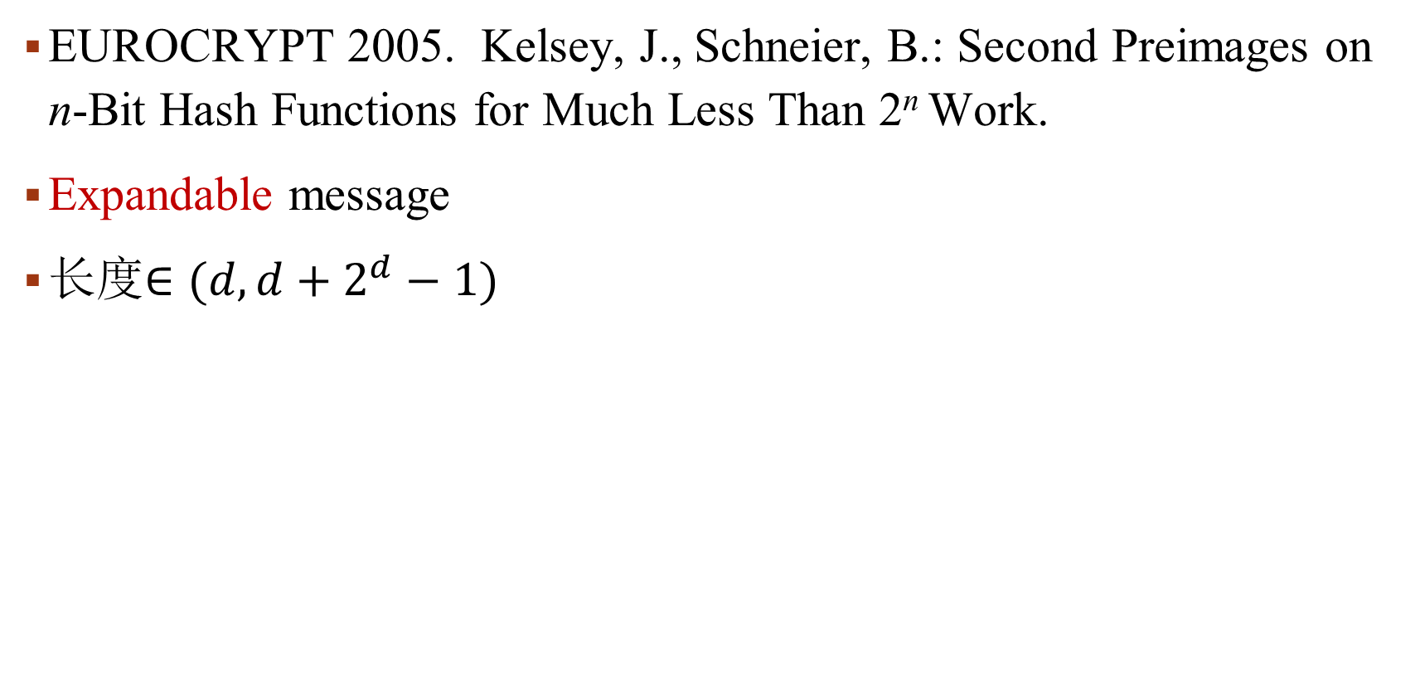
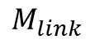
对强化MD结构的第二原像攻击——长消息
EUROCRYPT 2005. Kelsey, J., Schneier, B.: Second Preimages on n-Bit Hash Functions for Much Less Than 2^{n} Work.
Expandable message
长度$∈(d,d+2^{d}−1)$
B
A
$$M_{link}$$

Slide 15
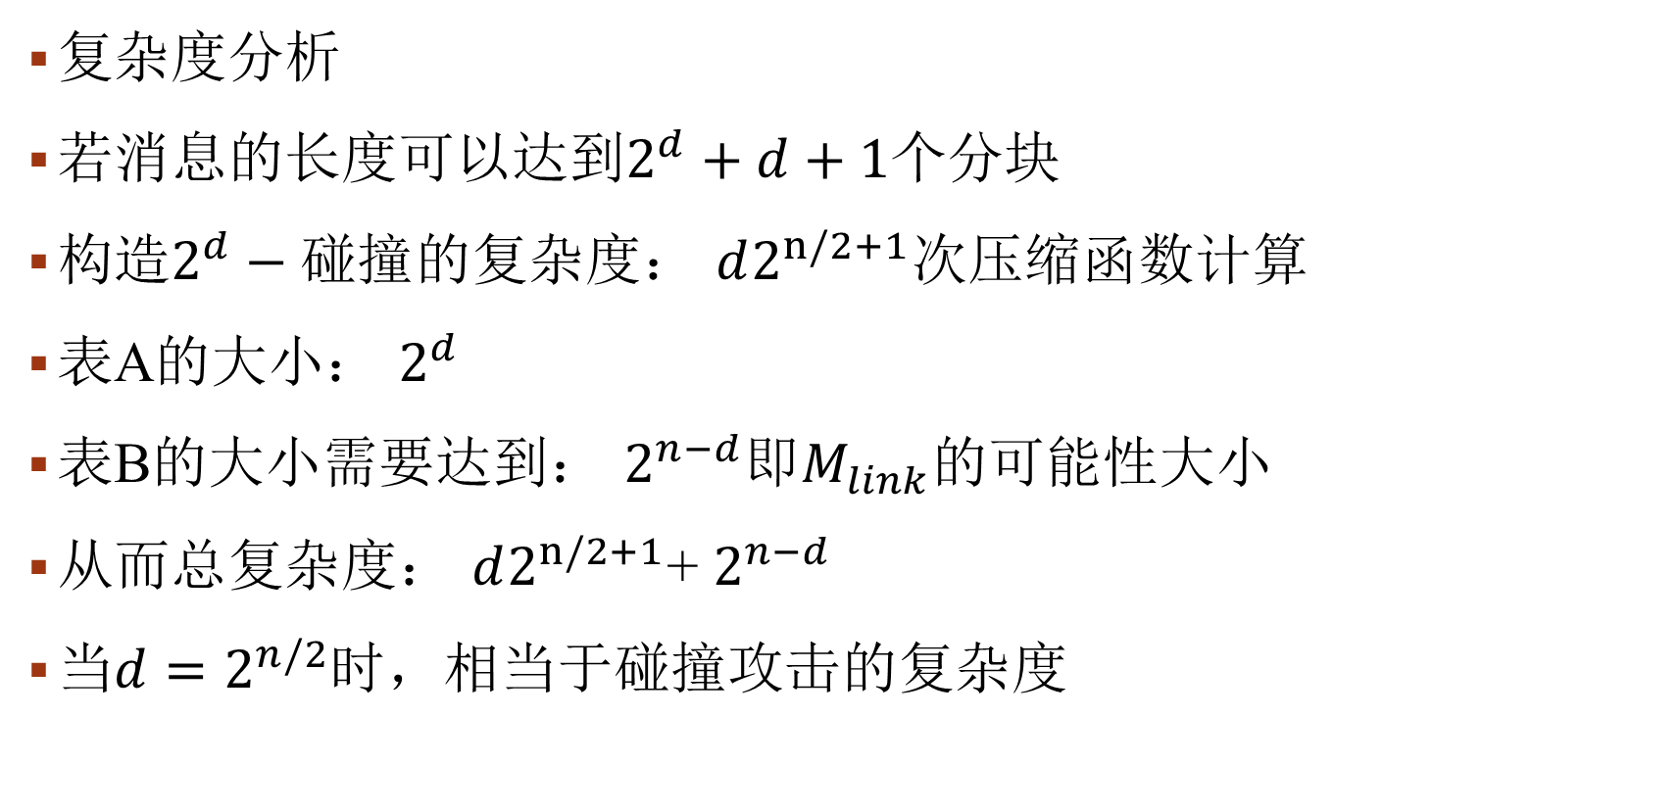
对强化MD结构的第二原像攻击——长消息
③
复杂度分析
若消息的长度可以达到$2^{d}+d+1$个分块
构造$2^{d}−碰撞$的复杂度： $d2^{n/2+1}$次压缩函数计算
表A的大小： $2^{d}$
表B的大小需要达到： $2^{n−d}$即$M_{link}$的可能性大小
从而总复杂度： $d2^{n/2+1}$+ $2^{n−d}$
当$d=2^{n/2}$时，相当于碰撞攻击的复杂度
②
①
Notes:
分步

Slide 16
Hash函数碰撞攻击理论

Slide 17
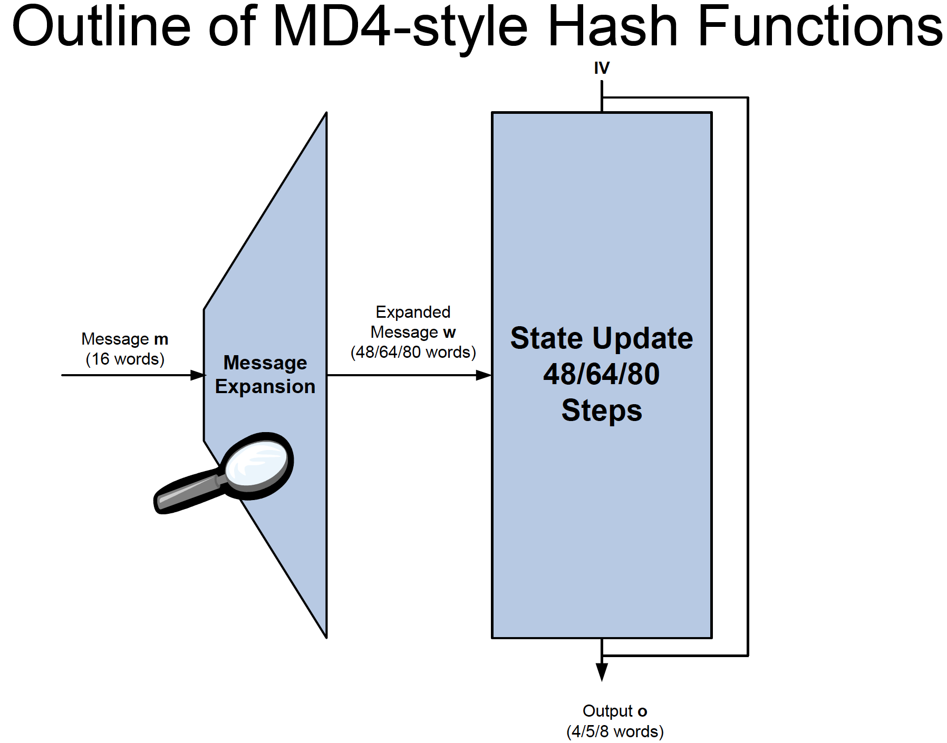
MD系列杂凑函数

Slide 18
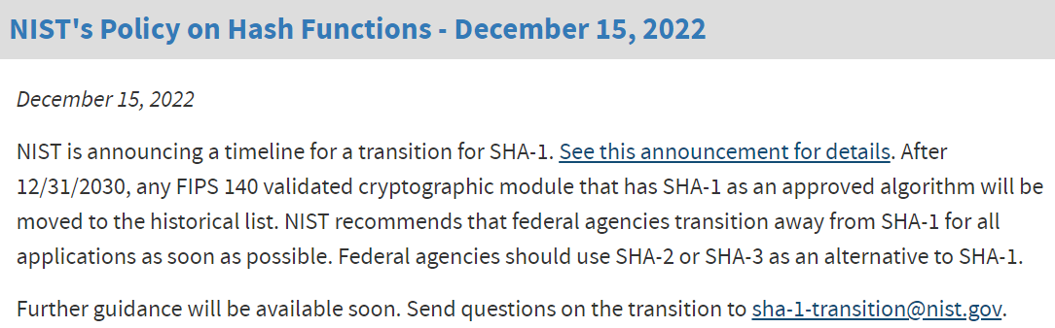
碰撞攻击——王小云院士等
1996-2005 年破解五大Hash函数算法
Dobbertin @ 1996（计算机）
王小云碰撞攻击@1998 （手工计算）
发表于三大顶级密码会，有 3 篇论文获欧密会和美密会最佳论文奖
MD4（图灵奖得主Rivest@1990）
MD5（图灵奖得主Rivest@1992）
HAVAL (Zheng等@1992)
RIPEMD（Dobbertin等@1996）
RIPEMD-160（Dobbertin等@1996）
SHA-0（美国安全局NSA@1993）
SHA-1（美国安全局NSA@1995）
SHA-2（美国安全局NSA@2001）
SHA-3（Daemen等@2012）
王小云等碰撞攻击@2004
王小云攻击@1998
Preneel等攻击@2003
王小云攻击@1998
王小云攻击@1997
Chabaud，Joux攻击@1998
王小云等攻击@2005
MD5、SHA-1：国际最广泛通用的Hash函数标准
两大算法的破解，美国NIST提前启动了SHA-2的推广应用，并全球征集设计了新标准SHA-3
Notes:
简略介绍王老师的研究领域

Slide 19

MD4算法描述
Crypto 1990，Rivest R.L., The MD4 Message Digest Algorithm
将消息填充后分为512比特的消息块，对每个消息块代入强化MD结构压缩
此处仅刻画对第一个512比特的消息块M的操作
collision
collision
collision
$$m_{last}\left|\left|0\right|\right|1…1||Length$$

Slide 20
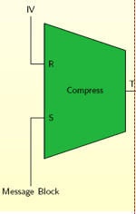
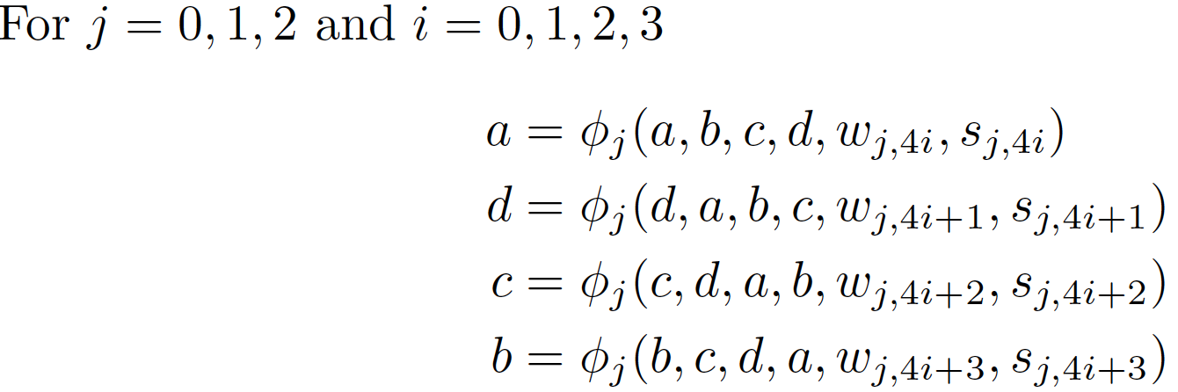

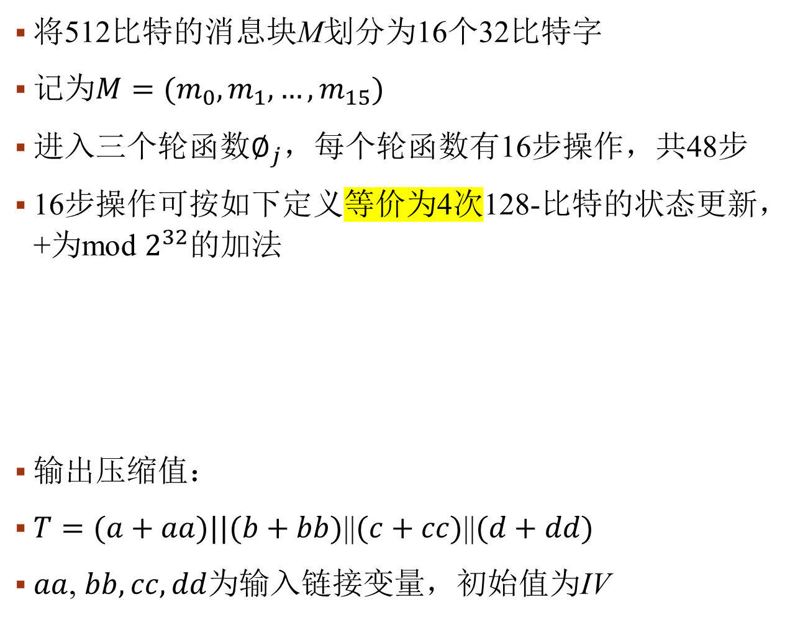
MD4算法描述——压缩函数
128-bit
128-bit
将512比特的消息块M划分为16个32比特字
记为$M=(m_{0},m_{1},…,m_{15})$
进入三个轮函数$∅_{j}$，每个轮函数有16步操作，共48步
16步操作可按如下定义等价为4次128-比特的状态更新，+为mod $2^{32}$的加法
输出压缩值：
$T=(a+aa)||(b+bb)$||$(c+cc)$||$(d+dd)$
$aa$, $bb,cc,dd$为输入链接变量，初始值为IV
512-bit

Slide 21
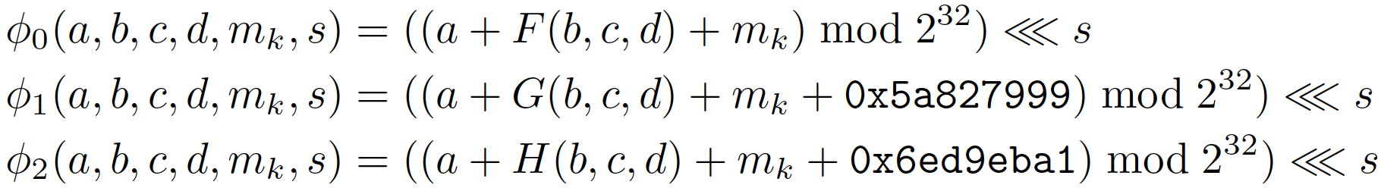
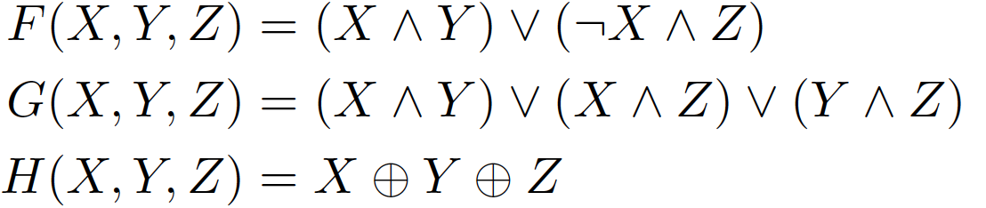
轮函数$∅_{j}$
F、G、H为按比特运算的布尔函数，次数？
模加和异或混用，模加使用较多

Slide 22
Hash函数碰撞攻击理论——王小云院士等
基于非线性函数多次迭代生成杂凑值
首次提出国际通用Hash函数碰撞攻击理论
比特分析法：两个不同明文产生碰撞的充分条件 （比特方程）
高次非线性方程的带概率线性化方法
明文修改技术
Notes:
将碰撞攻击简化为300多个比特方程（以MD5为例），用一个PC机计算4天可实现，而传统方法需要上百万年

Slide 23
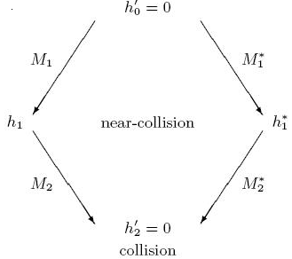
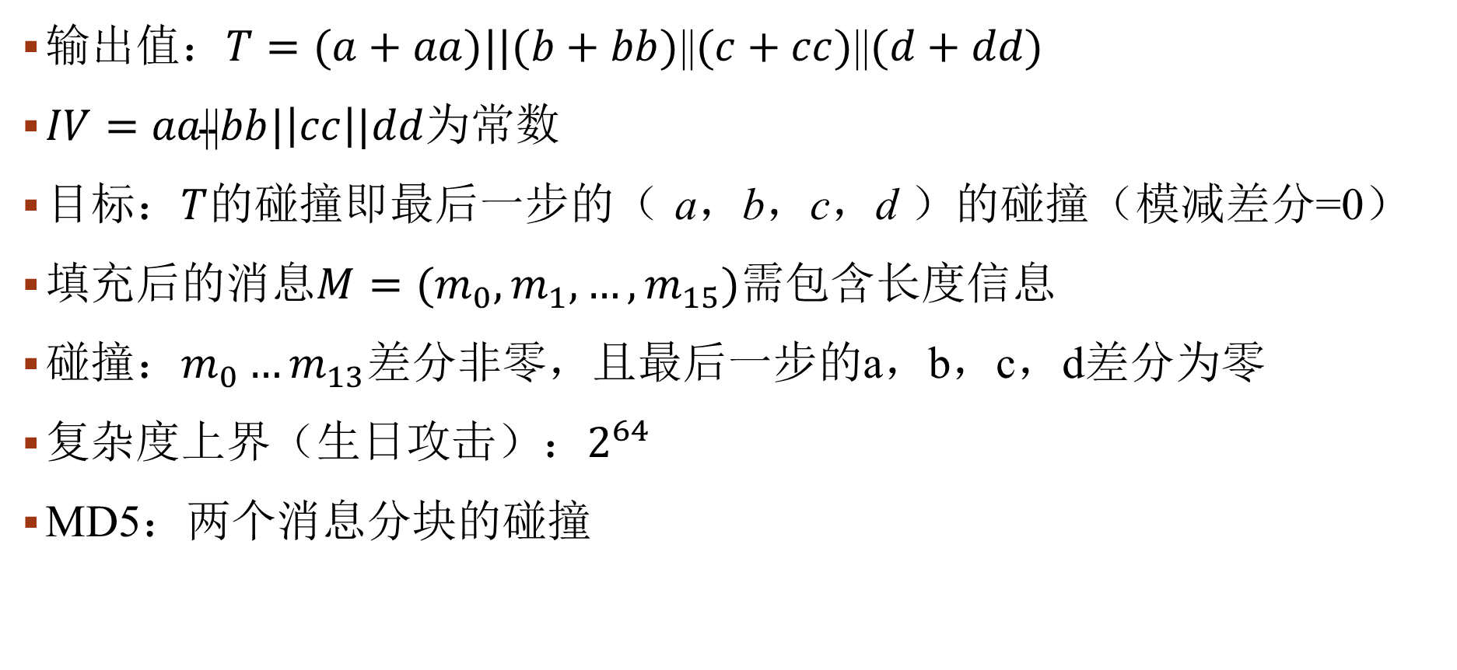
MD4的碰撞——一个消息分块的碰撞
输出$值：T=(a+aa)||(b+bb)$||$(c+cc)$||$(d+dd)$
$IV=aa\text{||}bb|\left|cc\right||dd$为常数
目标$：T$的碰撞即最后一步的（ a，b，c，d ）的碰撞（模减差分=0）
填充后的$消息M=(m_{0},m_{1},…,m_{15})需包含$长度信息
碰撞：$m_{0}…m_{13}$差分非零，且最后一步的a，b，c，d差分为零
复杂度上界（生日攻击）：$2^{64}$
MD5：两个消息分块的碰撞

Slide 24
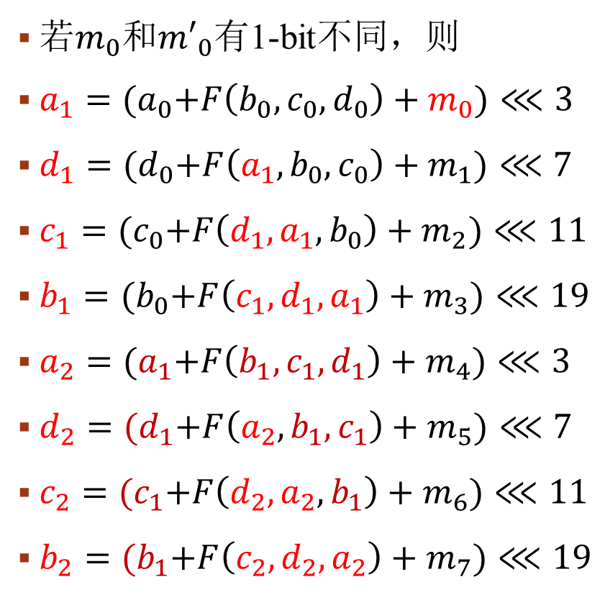
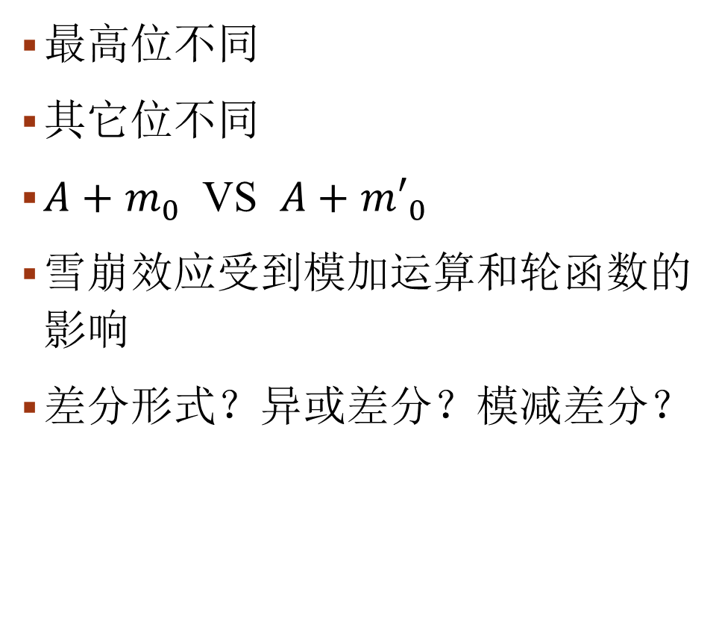
雪崩效应
若$m_{0}和{m′}_{0}$有1-bit不同，则
$a_{1}={(a}_{0}+F\left(b_{0},c_{0},d_{0}\right)+m_{0})⋘3$
$d_{1}={(d}_{0}+F\left(a_{1},b_{0},c_{0}\right)+m_{1})⋘7$
$c_{1}={(c}_{0}+F\left(d_{1},a_{1},b_{0}\right)+m_{2})⋘11$
$b_{1}={(b}_{0}+F\left(c_{1},d_{1},a_{1}\right)+m_{3})⋘19$
$a_{2}={(a}_{1}+F\left(b_{1},c_{1},d_{1}\right)+m_{4})⋘3$
$d_{2}={(d}_{1}+F\left(a_{2},b_{1},c_{1}\right)+m_{5})⋘7$
$c_{2}={(c}_{1}+F\left(d_{2},a_{2},b_{1}\right)+m_{6})⋘11$
$b_{2}={(b}_{1}+F\left(c_{2},d_{2},a_{2}\right)+m_{7})⋘19$
最高位不同
其它位不同
$A+$ $m_{0}$ VS $A+$ ${m′}_{0}$
雪崩效应受到模加运算和轮函数的影响
差分形式？异或差分？模减差分？
Notes:
差分的传播情况，最高位相当于异或，其余需要考虑进位的影响后面有例子

Slide 25
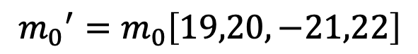
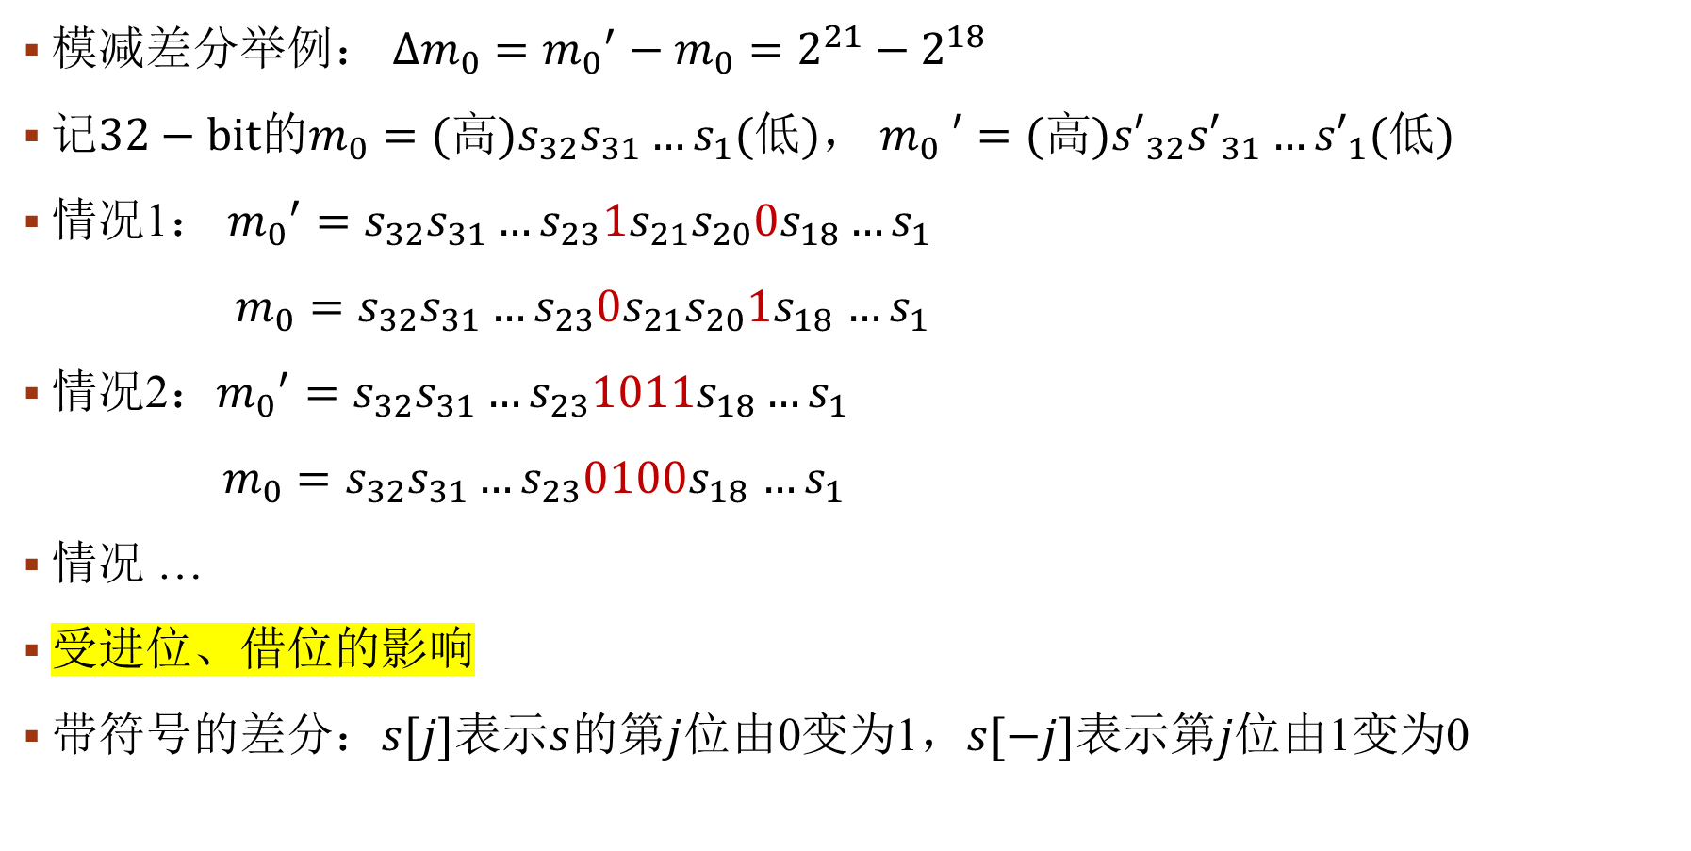
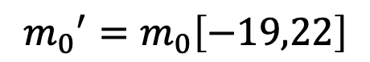

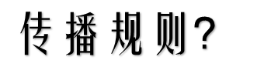
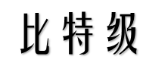
差分的定义——带符号的差分
模减差分举例： $∆m_{0}={m_{0}}^{′}−m_{0}={2^{21}−2}^{18}$
记$32−bit的m_{0}=(高)s_{32}s_{31}…s_{1}(低)$， $m_{0} ′=(高){s′}_{32}{s′}_{31}…{s′}_{1}(低)$
情况1： ${m_{0}}^{′}=s_{32}s_{31}…{s_{23}1s_{21}s}_{20}0s_{18}…s_{1}$
$m_{0}=s_{32}s_{31}…{s_{23}0s_{21}s}_{20}1s_{18}$ $…s_{1}$
情况2：${m_{0}}^{′}=s_{32}s_{31}…s_{23}1011s_{18}…s_{1}$
$m_{0}=s_{32}s_{31}…s_{23}0100s_{18}$ $…s_{1}$
情况 …
受进位、借位的影响
带符号$的差分：s[j]$表示$s$的第$j$位由0变为1，$s[−j]\text{表示第}j\text{位由}\text{1}\text{变为}\text{0}$
$${m_{0}}^{′}=m_{0}\left[−19,22\right]$$
$${m_{0}}^{′}=m_{0}\left[19,20,−21,22\right]$$
$$比特级$$
$$传播规则？$$
异或差分和模减差分均无法准确刻画差异传播
$$带符号的差分刻画不同比特的位置和符号$$
Notes:
相等的模差分，可能由多种输入对导致，传统的差分值不足以唯一确定模差分

Slide 26
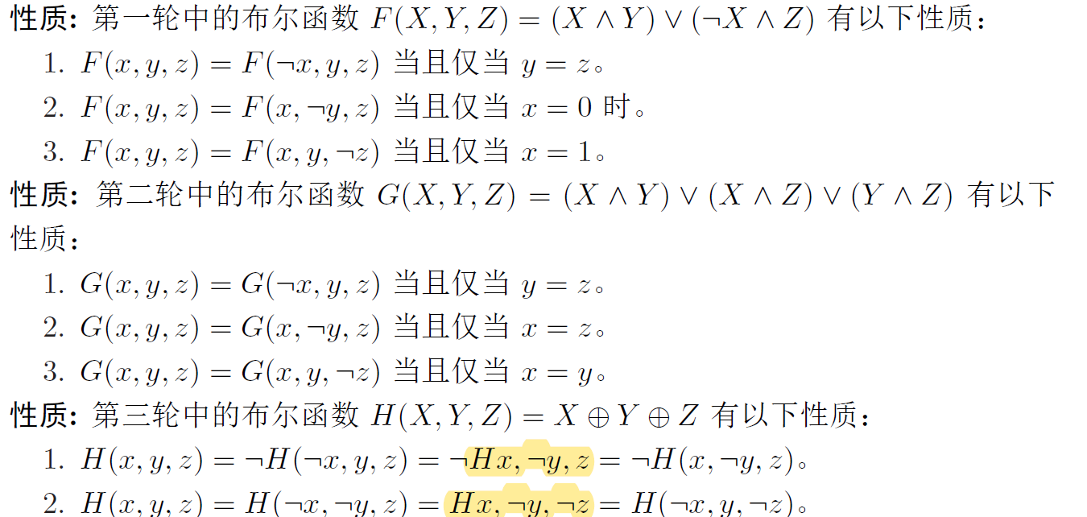
过布尔函数的传播特性
Notes:
消除差分就产生了碰撞！两种非线性变换的传播规则，还应补充一下，要保留符号差分需要什么条件

Slide 27
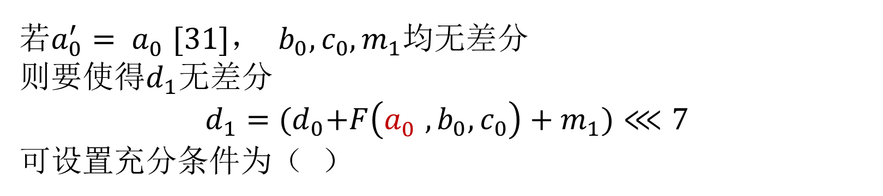
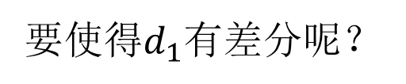
单选题
1分
若$a_{0}^{′}=$ $a_{0}^{}[31]$， $b_{0},c_{0},m_{1}$均无差分
则要使得$d_{1}$无差分
$$d_{1}={(d}_{0}+F\left(a_{0}^{},b_{0},c_{0}\right)+m_{1})⋘7$$
可设置充分条件为（ ）
A
$$b_{0,31}=c_{0,31}$$
要使得$d_{1}$有差分呢？
B
$$b_{0,31}=0$$
可设置条件，消除差分！
C
$$c_{0,31}=0$$
亦可设置条件，产生差分！
D
不可能
提交

Slide 28
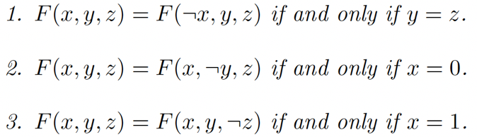
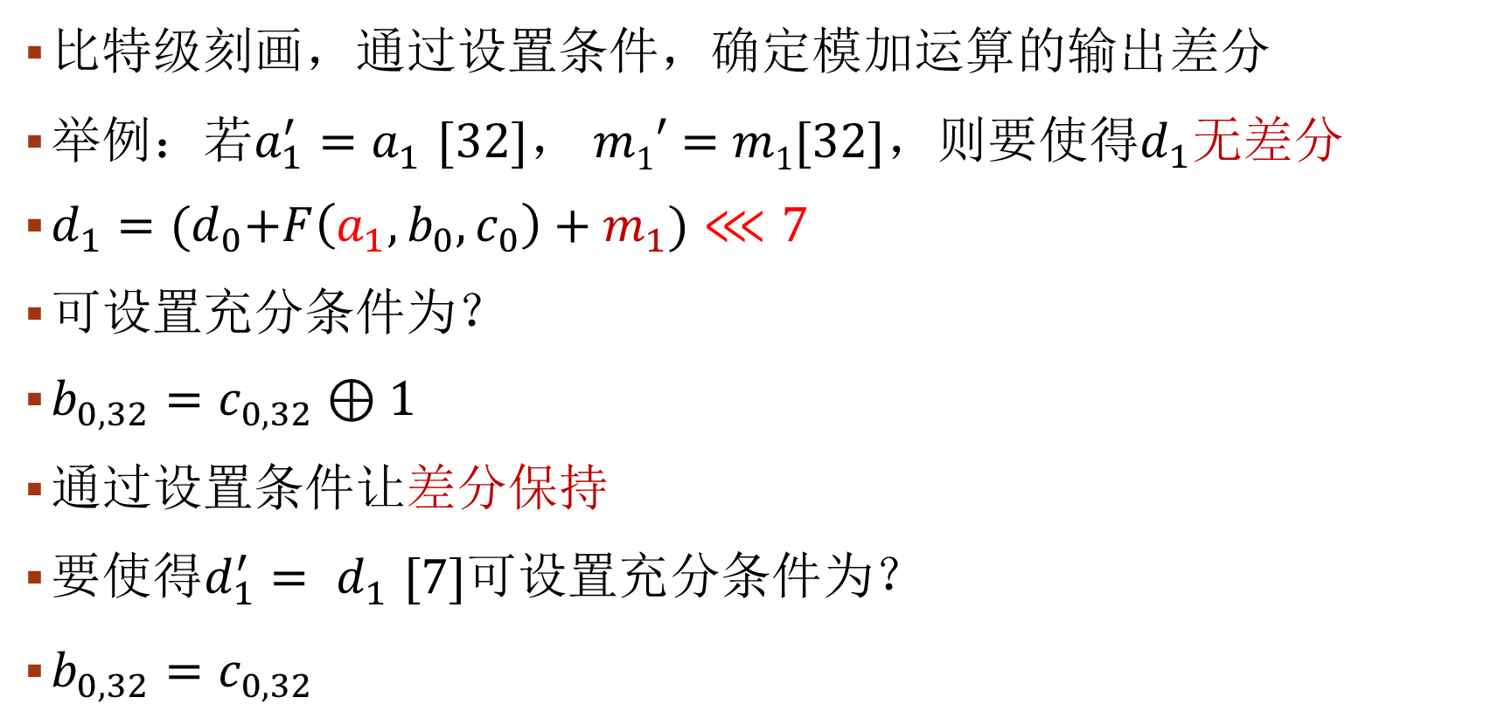
过模加运算的传播特性
比特级刻画，通过设置条件，确定模加运算的输出差分
举例：若$a_{1}^{′}=$ $a_{1}^{}[32]$， $m1′=$ $m1[32]$，则要使得$d_{1}$无差分
$d_{1}={(d}_{0}+F\left(a_{1},b_{0},c_{0}\right)+m_{1})⋘7$
可设置充分条件为？
$b_{0,32}=c_{0,32}⊕1$
通过设置条件让差分保持
${\text{要使得}d_{1}^{′}= d_{1}^{}[7]\text{可设置充分条件为}\text{？} }_{}$
$b_{0,32}=c_{0,32}$
Notes:
最高位有差分，那低位呢？

